Slide 1
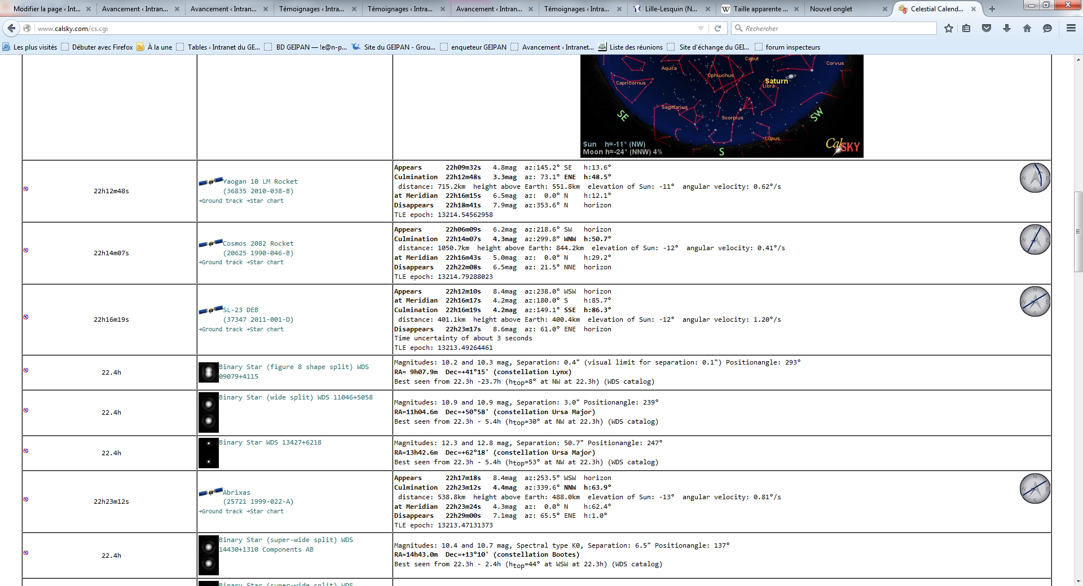
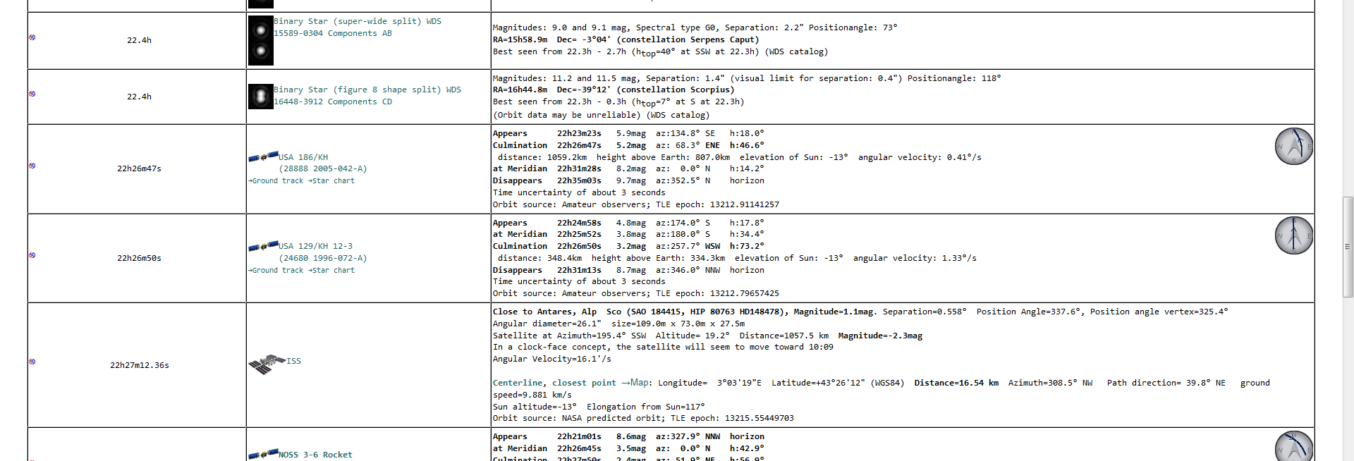
Releves « Calsky » du 5 aout 2013 vers 22 H

